Slide 1
Викторина, 5 класс
Шмидт Наталья Викторовна,
МБОУ «Гимназия №1 имени А. А. Иноземцева»
Город Братск
Notes:
1

Slide 2
ДРОБИ | 200 | 400 | 600 | 800
ФИГУРЫ | 200 | 400 | 600 | 800
ЛОГИКА | 200 | 400 | 600 | 800
ЦЕПОЧКИ ВЫЧИСЛЕНИЙ | 200 | 400 | 600 | 800
МЕТРИЧЕСКАЯ СИСТЕМА МЕР | 200 | 400 | 600 | 800
История | Философия | Экономика | Психология | Иностранный язык
200 | 200 | 200 | 200 | 200
400 | 400 | 400 | 400 | 400
600 | 600 | 600 | 600 | 600
800 | 800 | 800 | 800 | 800
Notes:
2

Slide 3
ДРОБИ / Какую дробь называют правильной?
Узнать ответ
Notes:
3

Slide 4
Дробь, у которой числитель меньше знаменателя
Вернуться к выбору тем→
Notes:
4

Slide 5
ДРОБИ / Как сложить дроби с одинаковыми знаменателями?
Узнать ответ
Notes:
5

Slide 6
Чтобы найти сумму двух дробей с одинаковыми знаменателями, нужно сложить их числители, а знаменатель оставить прежним.
Вернуться к выбору тем→
Notes:
6

Slide 7
ДРОБИ/ Как преобразовать неправильную дробь в смешанное число?
Узнать ответ
Notes:
7

Slide 8
Чтобы неправильную дробь,числитель у которой нацело не делиться на знаменатель, преобразовать в смешанное число, надо числитель разделить на знаменатель; полученное неполное частное записать как целую часть смешанного число, а остаток- как чмслитель его дробной части.
Вернуться к выбору тем→
Notes:
8

Slide 9
ДРОБИ / Укажите все натуральные значения А, каждой из дробей А/11 и 3/А будет правильной.
Узнать ответ
Notes:
9

Slide 10
А=4, 5, 6, 7,8, 9, 10
Вернуться к выбору тем→
Notes:
10

Slide 11
ФИГУРЫ / Что такое треугольник?
Узнать ответ
Notes:
11

Slide 12
Это геометрическая фигура состоящая из трех точек попарно соединенная отрезками не лежащие на одной прямой.
Вернуться к выбору тем→
Notes:
12

Slide 13
ФИГУРЫ / Какое свойство имеет прямоугольник?
Узнать ответ
Notes:
13

Slide 14
Противолежащие стороны прямоугольника равны.
Вернуться к выбору тем→
Notes:
14

Slide 15
ФИГУРЫ / Назовите периметр и площадь прямоугольника?
Узнать ответ
Notes:
15

Slide 16
Р = (а+б) * 2 S = а*б
Вернуться к выбору тем→
Notes:
16

Slide 17
ФИГУРЫ / Что такое угол?
Узнать ответ
Notes:
17

Slide 18
Фигура, образованная двумя лучами, имеющее общее начало.
Вернуться к выбору тем→
Notes:
18

Slide 19
ЛОГИКА / Как разместить десять стульев в квадратной комнате, чтобы с каждой стороны было три стула?
Узнать ответ
Notes:
19

Slide 20
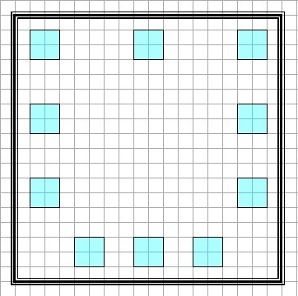
Вернуться к выбору тем→
Notes:
20

Slide 21
ЛОГИКА / У Саши было 6 яиц: 2 яйца он разбил, 2 яйца приготовил, 2 яйца съел. Сколько яиц осталось?
Узнать ответ
Notes:
21

Slide 22
Осталось 4 яйца.
Вернуться к выбору тем→
Notes:
22

Slide 23
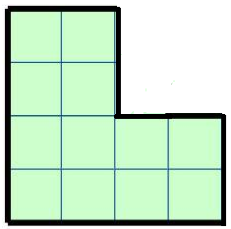
ЛОГИКА / Дана фигура, разделите ее на 4 равные фигуры.
Узнать ответ
Notes:
23

Slide 24
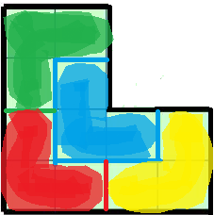
Вернуться к выбору тем→
Notes:
24

Slide 25
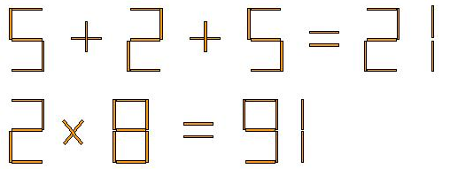
ЛОГИКА / Ученик изобразил при помощи спичек такие непонятные примеры:
Но, как ни странно, учительница похвалила ученика и сказала, что все примеры правильные. Как такое могло произойти?
Узнать ответ
Notes:
25

Slide 26
Учительница смотрела на примеры с другой стороны стола
Вернуться к выбору тем→
Notes:
26

Slide 27
ЦЕПОЧКИ ВЫЧИСЛЕНИЙ /
Узнать ответ
Notes:
27

Slide 28
Ответ: 5/7
Вернуться к выбору тем→
Notes:
28

Slide 29
ЦЕПОЧКИ ВЫЧИСЛЕНИЙ /
Узнать ответ
Notes:
29

Slide 30
Ответ: 3/9
Вернуться к выбору тем→
Notes:
30

Slide 31
ЦЕПОЧКИ ВЫЧИСЛЕНИЙ /
Узнать ответ
Notes:
31

Slide 32
Ответ:18/19
Вернуться к выбору тем→
Notes:
32

Slide 33
ЦЕПОЧКИ ВЫЧИСЛЕНИЙ /
Узнать ответ
Notes:
33

Slide 34
Ответ:18/27
Вернуться к выбору тем→
Notes:
34

Slide 35
МЕТРИЧЕСКАЯ СИСТЕМА МЕР/ Вычислить : Сколько г в 76 кг?
Узнать ответ
Notes:
35

Slide 36
76 000 г
Вернуться к выбору тем→
Notes:
36

Slide 37
МЕТРИЧЕСКАЯ СИСТЕМА МЕР / решите пример:
3дм2см — 2дм6см = ?
Узнать ответ
Notes:
37

Slide 38
6см
Вернуться к выбору тем→
Notes:
38

Slide 39
МЕТРИЧЕСКАЯ СИСТЕМА МЕР / решите пример:
4км238м + 3км474м = ?
Узнать ответ
Notes:
39

Slide 40
7км 712м
Вернуться к выбору тем→
Notes:
40

Slide 41
МЕТРИЧЕСКАЯ СИСТЕМА МЕР /
решите пример:
3ч48мин+2ч26мин = ?
Узнать ответ
Notes:
41

Slide 42
6ч14мин
Вернуться к выбору тем→
Notes:
42

